Slide 1
Τα λαθη στισ παρουσιασεισ
Κάθε διαφάνεια έχει και από ένα λάθος. Εντοπίστε το και καταγράψτε το στο τετράδιό σας.

Slide 2
Ελεύθερος χρόνος
Ποδόσφαιρο
Μπάσκετ
Ορειβασία
Ποδηλασία
Κολύμβηση
Εφημερίδες
Internet
Περιοδικά

Slide 3
Μέτσοβο

Slide 4
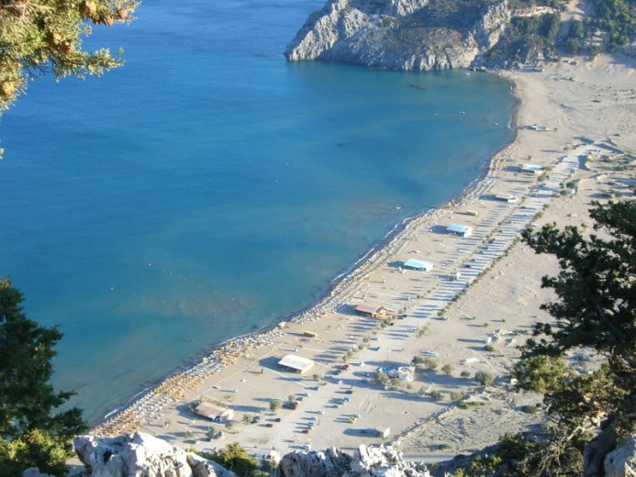
Ταξίδια

Slide 5
Οδυσσέας Ελύτης

Slide 6
Κίνδυνοι του διαδικτύου
Malware
Computer Virus
Trojan

